Slide 1
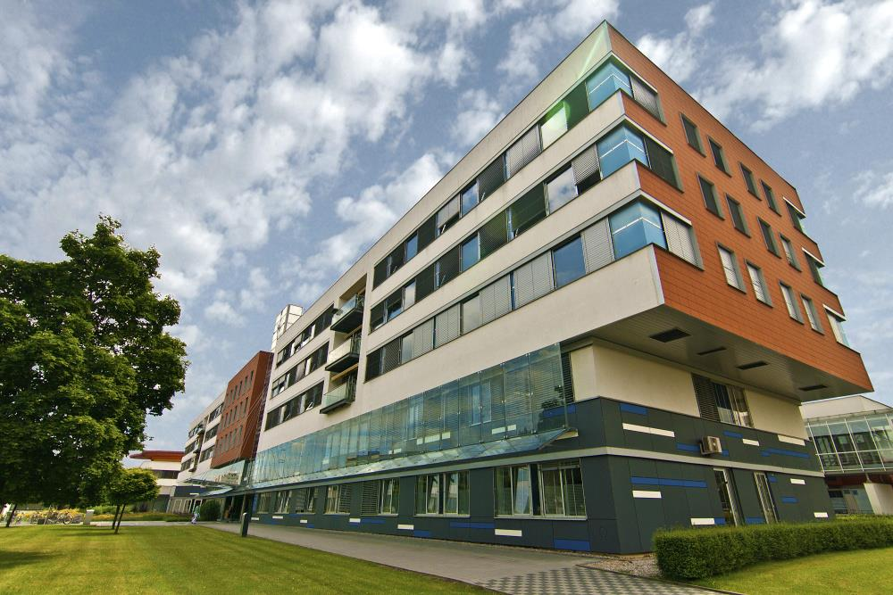
Zdravotnický materiál
ERGONOMIE, ZVYKLOSTI, ZKUŠENOSTI
Fakultní nemocnice Hradce Králové
www.fnhk.cz

Slide 2
ZM - Ergonomie, zvyklosti, zkušenosti
Pohled zdravotnického personálu
Nejlépe jako požadavky na předmět plnění („nepodkročitelné“)
Ohrožení zdraví pacienta
Pracovní „diskomfort“
Časové hledisko

Slide 3
ZM - Ergonomie, zvyklosti, zkušenosti
Pohled ZZVZ/rozhodovací praxe
Různá ZZ používají odlišný zdravotnický materiál k naplnění stejných potřeb
Návyky uživatelů nezakládají možnost omezení hospodářské soutěže
Je možné překlenout požadavky na zaškolení/zaučení
Subjektivní kritérium

Slide 4
ZM - Ergonomie, zvyklosti, zkušenosti
Existence možného kompromisu / řešení??
Zvýhodnění vybraných vlastností pro určitý typ vyšetření
Studie
Objektivizování hodnocení (vícečlenná komise, škálování,…)
…

